Slide 1
FACE RECOGNITION

Slide 2
ผลลัพธ์การใช้โมเดลในการครอปรูปภาพ
Model | Part1 | Part2 | Part3 | Part4 | Result
CNN | 691 | 694 | 688 | 700 | 2,773
HOG | 651 | 574 | 638 | 653 | 2,516
Haar Cascade | 656 | 666 | 650 | 645 | 2,617
จากตารางผลปรากฏว่า การใช้ Model CNN ได้ผลลัพธ์ดีที่สุด ซึ่งสามารถ crop ใบหน้าได้ทั้งหมด 2,773 ภาพ
• สามารถแบ่งเป็นเพศหญิงได้ 1,397 ภาพ
• เพศชายได้ 1,376 ภาพ

Slide 3
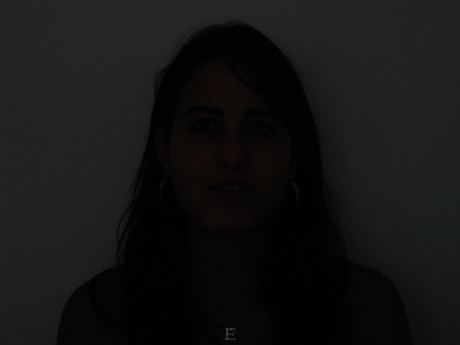
ตัวอย่างรูปภาพที่ไม่สามารถ Crop ได้
CNN

Slide 4
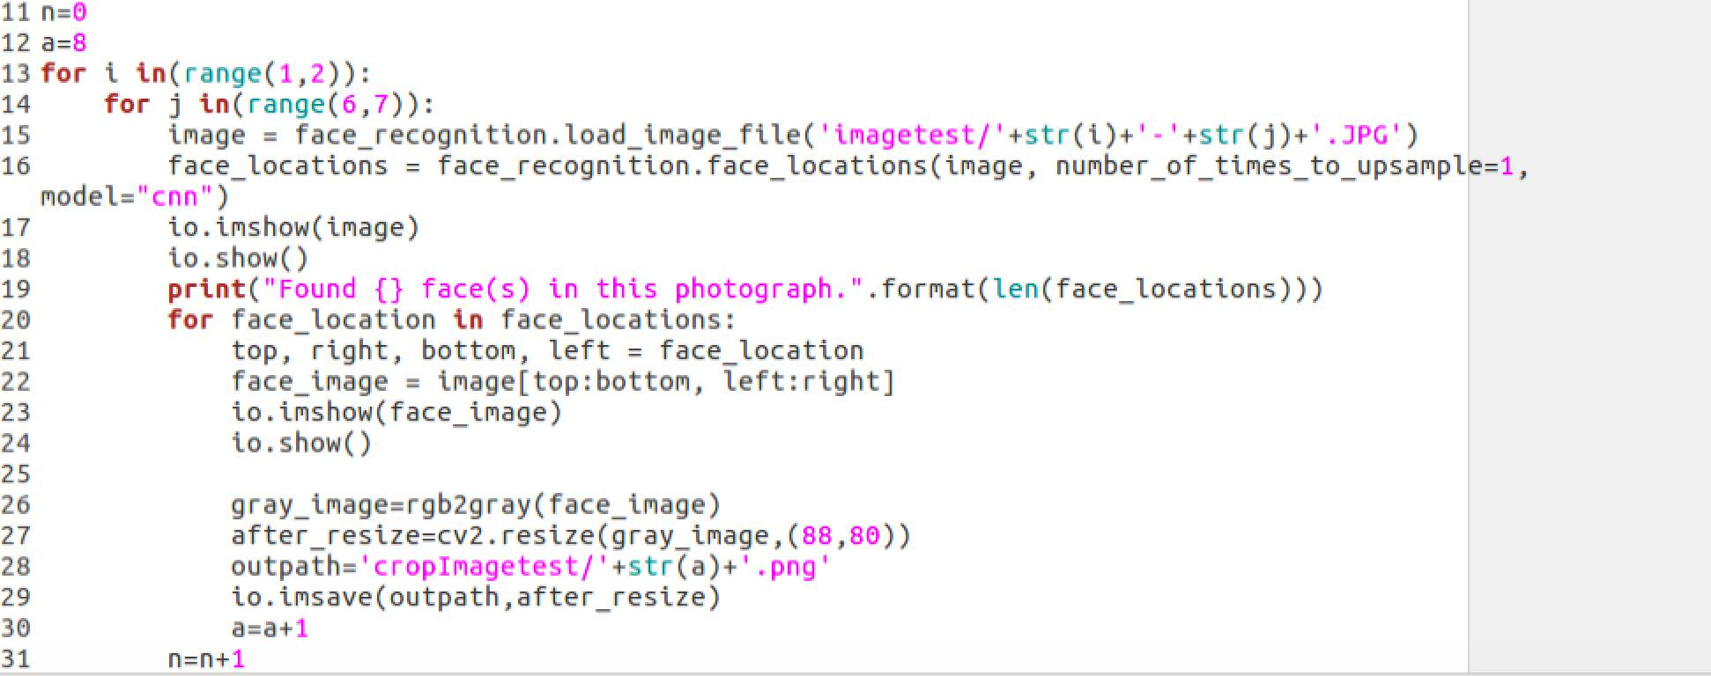

Slide 5
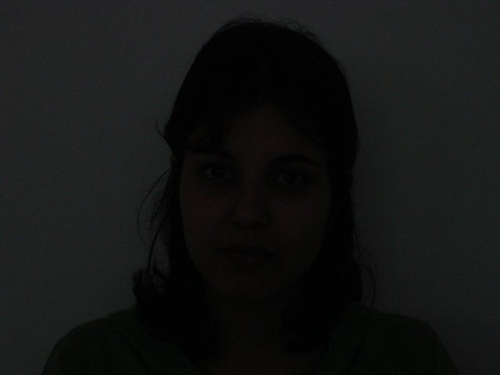
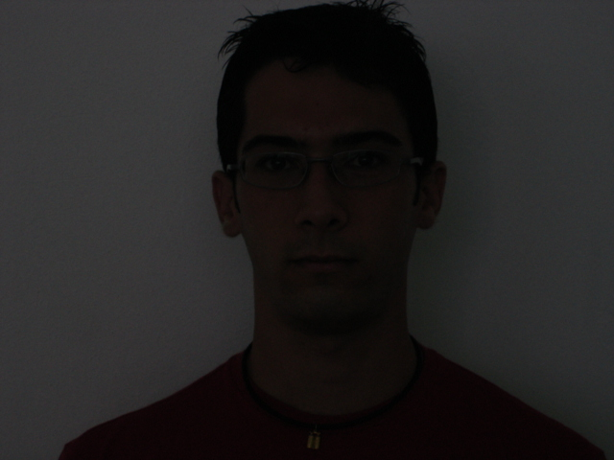
ตัวอย่างรูปภาพที่ไม่สามารถ Crop ได้
HOG

Slide 6
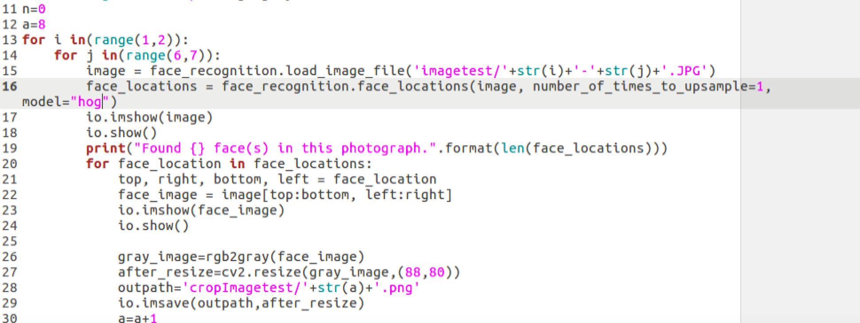

Slide 7
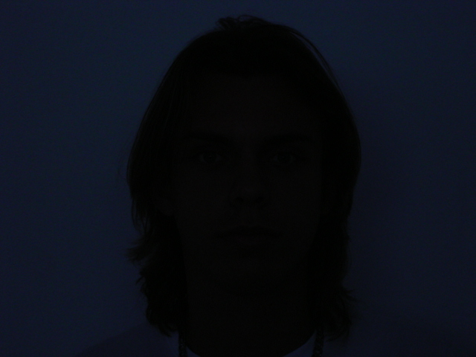
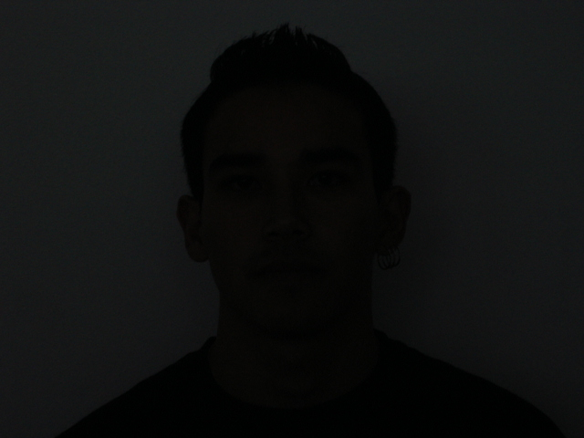
ตัวอย่างรูปภาพที่ไม่สามารถ Crop ได้
Haar Cascade

Slide 8
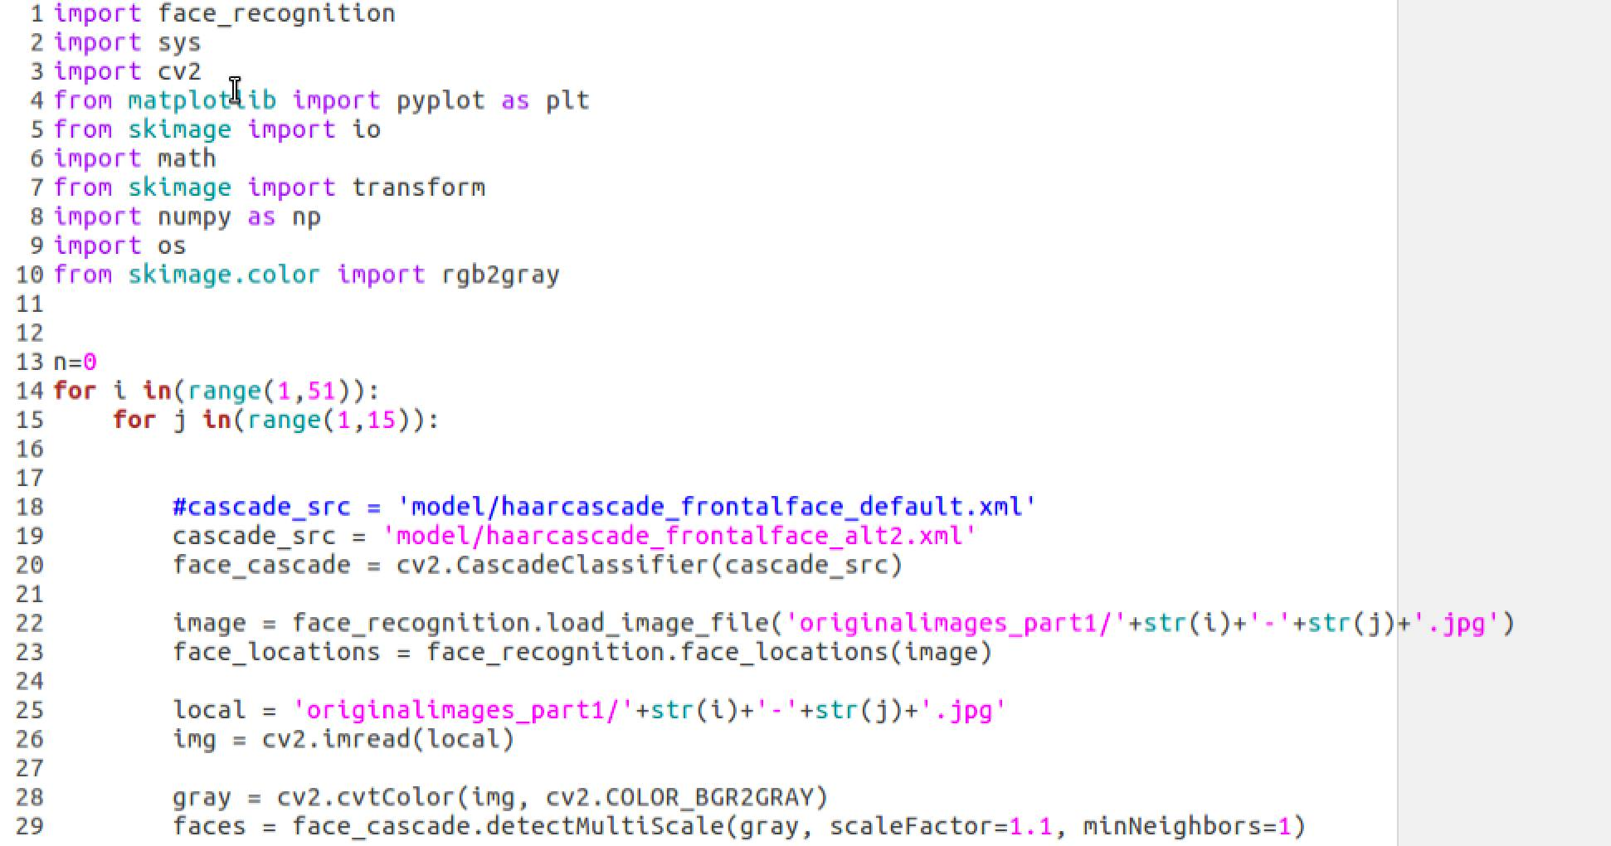

Slide 10
สรุปการ Prediction
จากการทดลอง prediction รูปภาพ จำนวน 10 รูปภาพ
ปรากฏว่าสามารถ prediction ได้ถูกต้อง 9 ใน 10 รูปภาพที่นำมาทดลอง

Slide 11
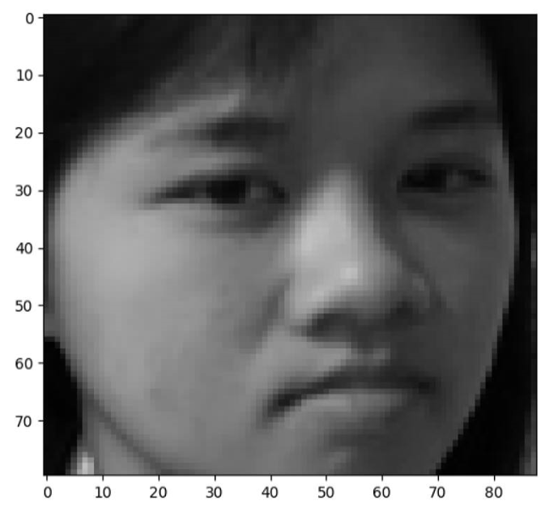
ตัวอย่างผลลัพธ์การ Prediction รูปภาพได้ถูกต้อง

Slide 12
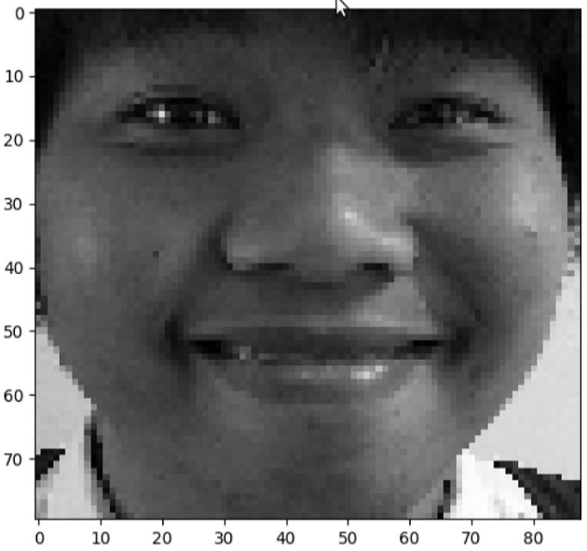
ตัวอย่างผลลัพธ์การ Prediction รูปภาพได้ถูกต้อง

Slide 13
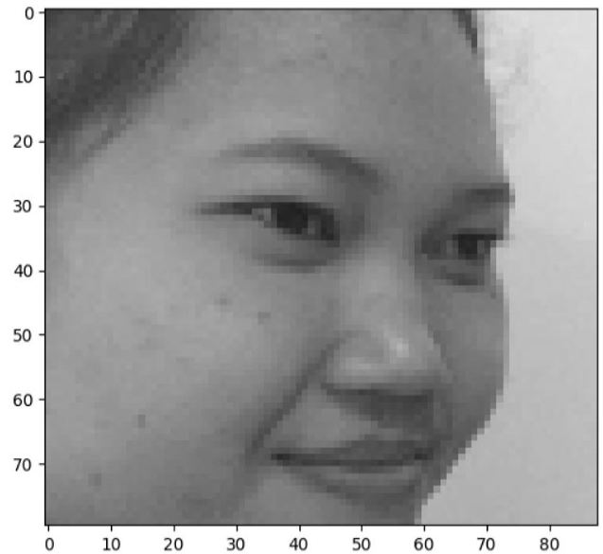
ตัวอย่างผลลัพธ์การ Prediction รูปภาพไม่ถูกต้อง

Slide 14
สมาชิกกลุ่ม
น.ส.กิตติ์มณี ศรีธัญรัตน์ รหัสนิสิต 58011211024
น.ส.ชุลีพร อพรรัมย์ รหัสนิสิต 58011211047
น.ส.วิชุดา เจียรนัย รหัสนิสิต 58011211120
น.ส.อภิญญา ธาตุไพบูลย์ รหัสนิสิต 58011211151

